Slide 1
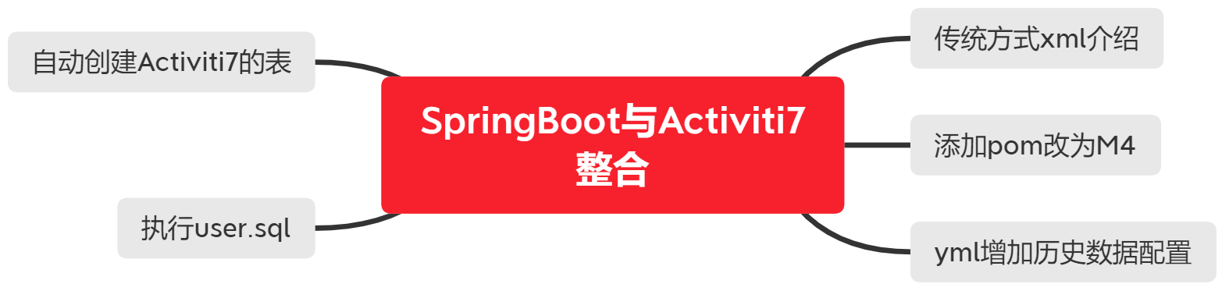
SpringBoot与Activiti7整合

Slide 2
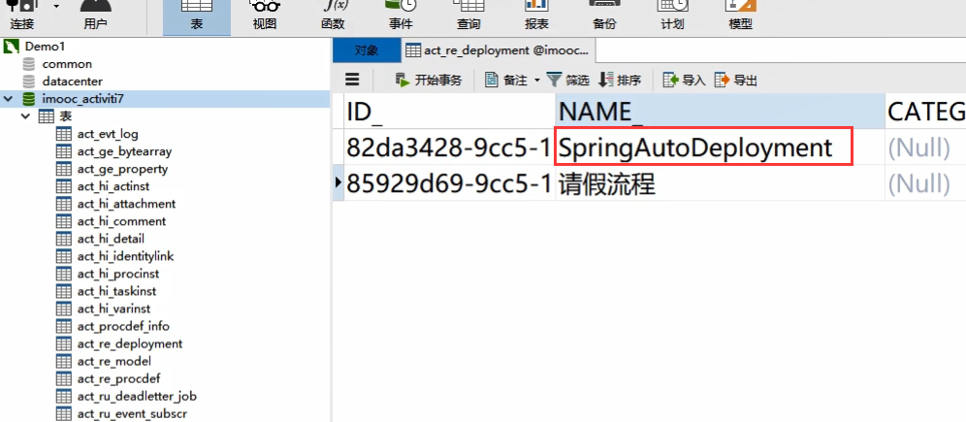
版本使用M4
7的版本从M5开始会自动
insert into ACT_RE_DEPLOYMENT一条SpringAutoDeploymen

